Slide 1
SVET LASEROV
Komponenty červeného lasera

Slide 2
LASER
Laser je skutočne stroj, ktorý prinúti miliardy atómov vyrobiť bilióny fotónov (ľahké častice) naraz.
Takže vzniknú naraz, aby vytvorili skutočne ...
...koncentrovaný svetelný lúč.
x
x

Slide 3
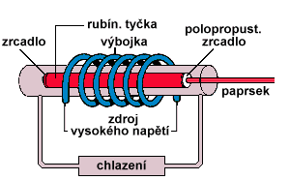
ČERVENÝ LASER
Červený laser tvorí dlhý kryštál z rubínu okolo ktorého je špirálovite umiestnená výbojka.

Slide 4
ČERVENÝ LASER
Výbojková trubica vyzerá ako svetlo s fluorescenčným pásikom, len sa točí okolo rubínového kryštálu a bliká v krátkych časových okamihoch ako blesk fotoaparátu.

Slide 5
?
VÝBORNE!
Prejdite k ďalšej téme oblasti „Ako pracuje laser“!
AKO TIETO KOMPONENTY VYRÁBAJÚ LASEROVÉ SVETLO?

